Slide 1
Институт прикладных экономических исследований Центр экономики непрерывного образования
Научно-исследовательская работа
по подготовке, проведению и анализу социологического опроса по теме «ЭКОНОМИЧЕСКОЕ ПОЛОЖЕНИЕ РЕГИОНАЛЬНЫХ СИСТЕМ ОБРАЗОВАНИЯ (МОНИТОРИНГ ОБЩЕГО ОБРАЗОВАНИЯ)» (6-я волна)
Руководитель НИР: Авраамова Е.М., д.э.н., профессор, заведующий лабораторией ИНСАП РАНХиГС
E-mail: avraamova-em@ranepa.ru
НИР в рамках исполнения Государственного задания РАНХиГС при Президенте Российской Федерации на 2018 год

Slide 2
Институт прикладных экономических исследований Центр экономики непрерывного образования
ОБЩИЕ СВЕДЕНИЯ О НАУЧНО-ИССЛЕДОВАТЕЛЬСКОЙ РАБОТЕ
Актуальность НИР:
Проведение постоянного Мониторинга эффективности системы общего образования является актуальным и значимым с точки зрения разработки и реализации дальнейших мер социальной и образовательной политики, направленной на повышение доступности и качества общего образования.
Цель НИР:
Выявление и описание изменений в функционировании школьного образования, произошедших в течение 2017–2018 уч. года, на основании информации, полученной из опроса директоров российских школ, представителей учительского корпуса и родителей школьников.

Slide 3
Институт прикладных экономических исследований Центр экономики непрерывного образования
ОБЩИЕ СВЕДЕНИЯ О НАУЧНО-ИССЛЕДОВАТЕЛЬСКОЙ РАБОТЕ
Методология НИР:
Использование комбинированного социологического инструментария, включающего анкетные опросы и глубинные интервью.
Эмпирическая база НИР:
Репрезентативные анкетные опросы, проведенные в трех регионах, дифференцированных по критериям социально-экономического развития:
школьные учителя (2077 наблюдений);
родители школьников (2195 наблюдений).
Полуструктурированные глубинные интервью, реализованные в четырех регионах:
директора школ (40 интервью).

Slide 4
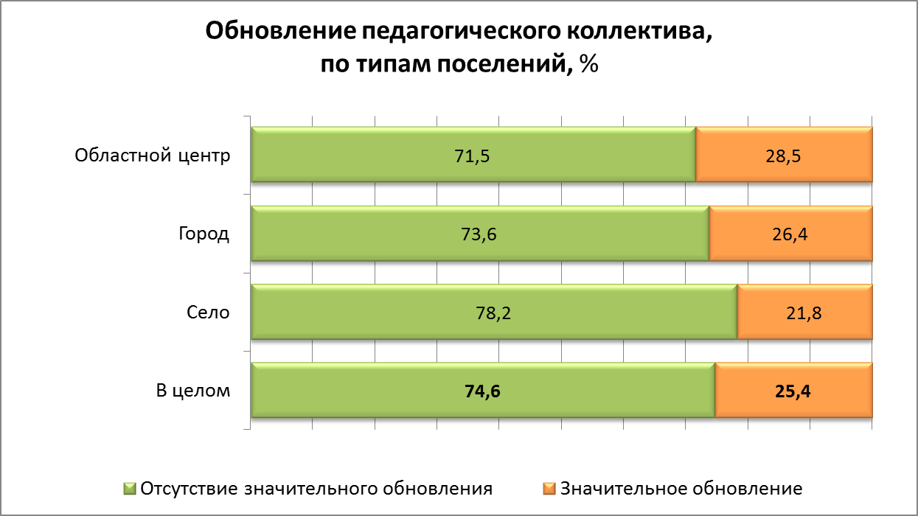
Институт прикладных экономических исследований Центр экономики непрерывного образования
Обновление педагогического коллектива

Slide 5
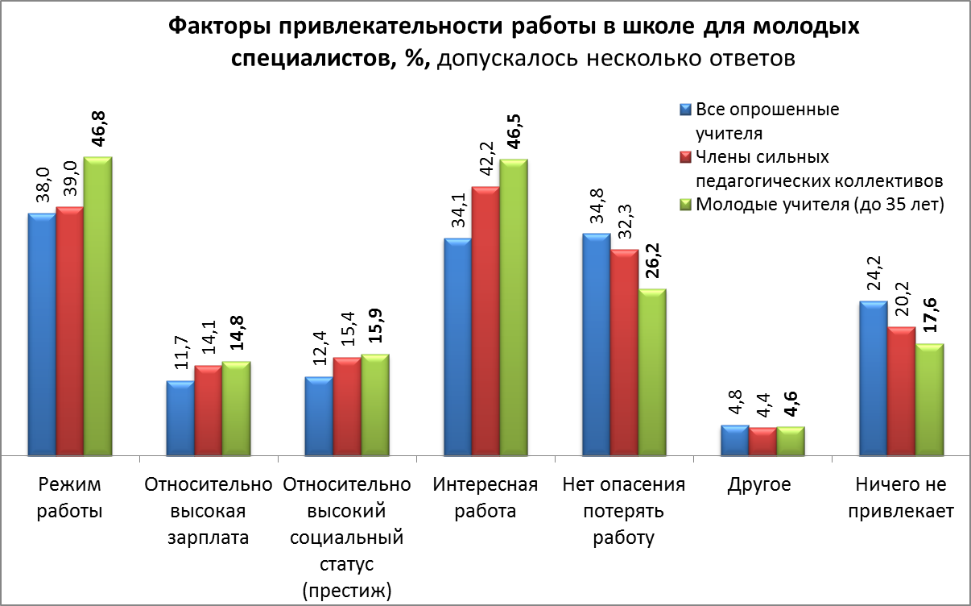
Институт прикладных экономических исследований Центр экономики непрерывного образования
Факторы привлекательности работы в школе

Slide 6
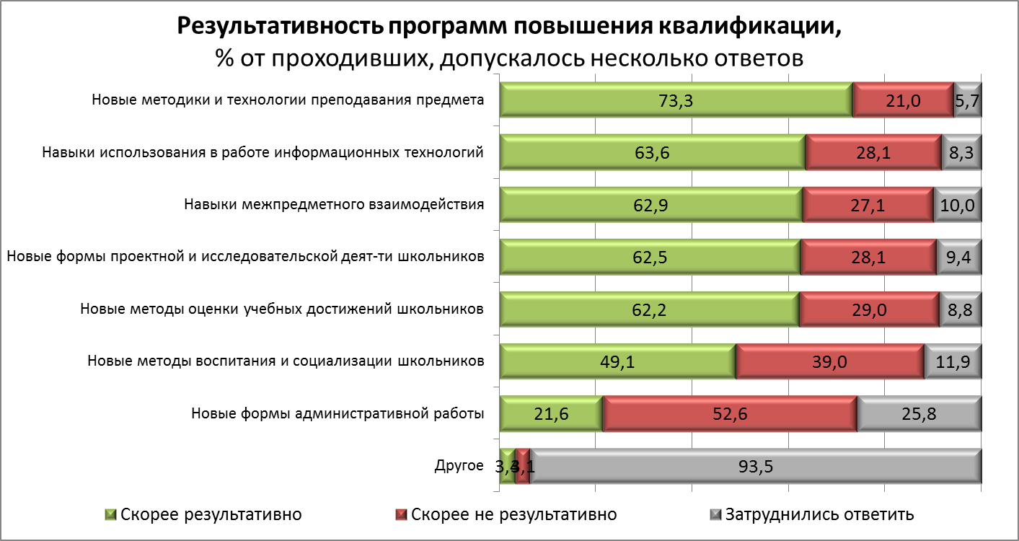
Институт прикладных экономических исследований Центр экономики непрерывного образования
Результативность программ повышения квалификации

Slide 7
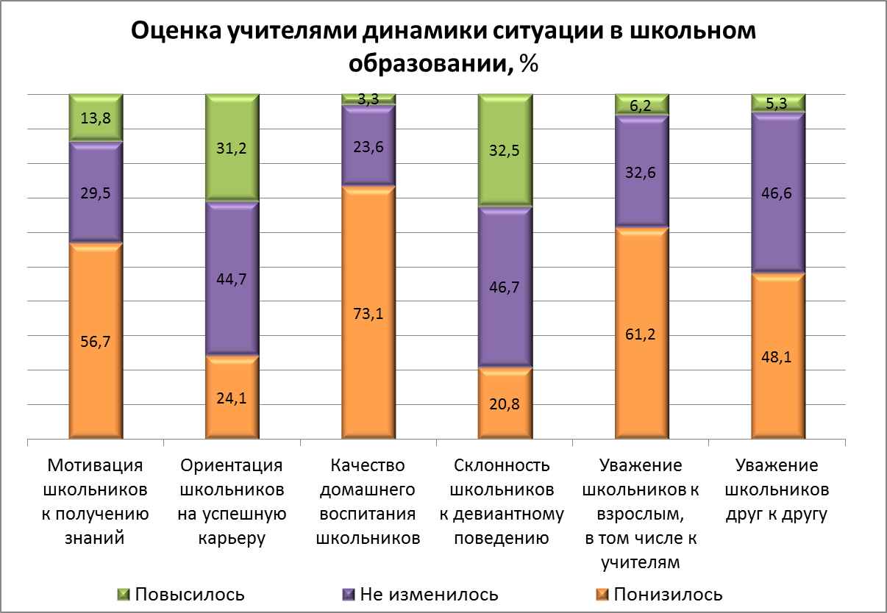
Институт прикладных экономических исследований Центр экономики непрерывного образования
Оценка учителями динамики ситуации в школьном образовании

Slide 8
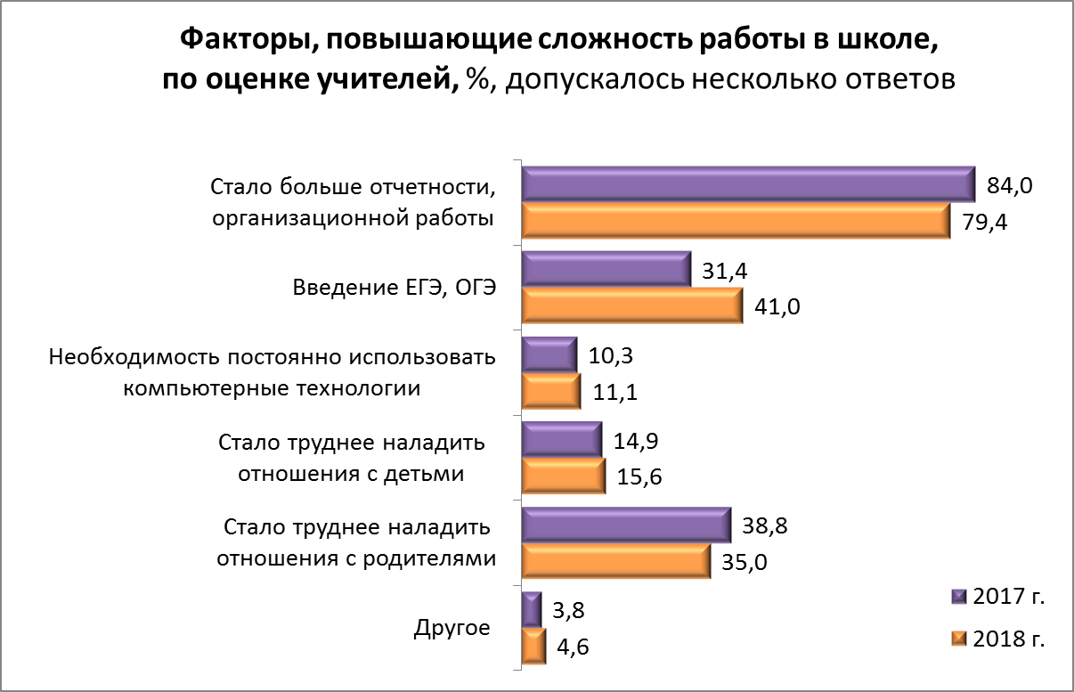
Институт прикладных экономических исследований Центр экономики непрерывного образования
Факторы, повышающие сложность работы в школе

Slide 9
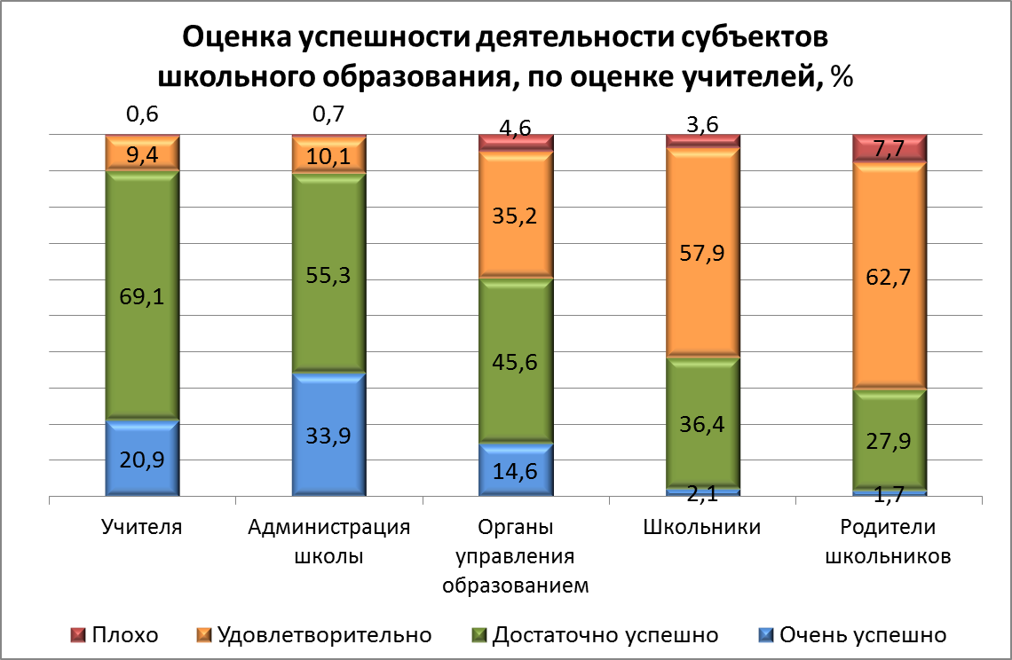
Институт прикладных экономических исследований Центр экономики непрерывного образования
Оценка успешности деятельности субъектов школьного образования

Slide 10
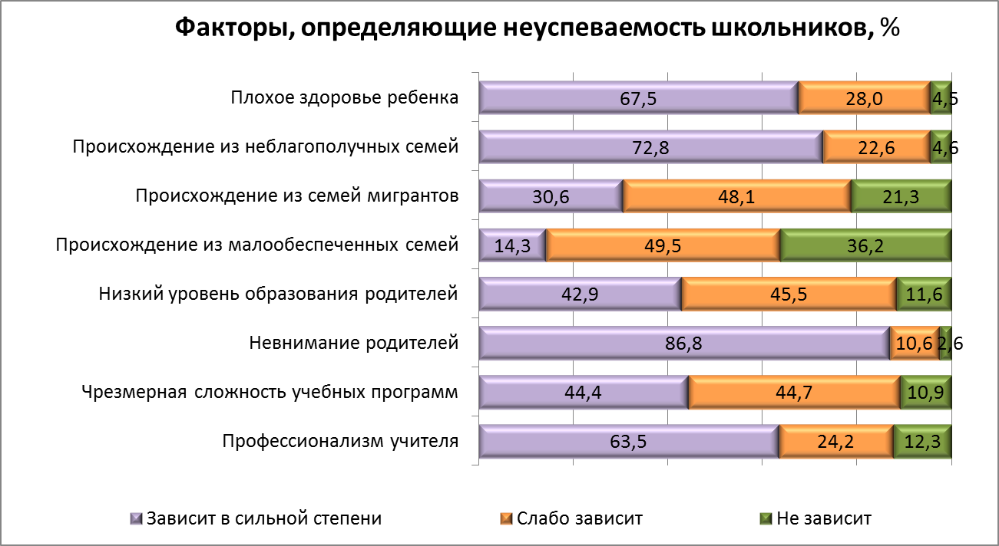
Институт прикладных экономических исследований Центр экономики непрерывного образования
Факторы, определяющие неуспеваемость школьников

Slide 11
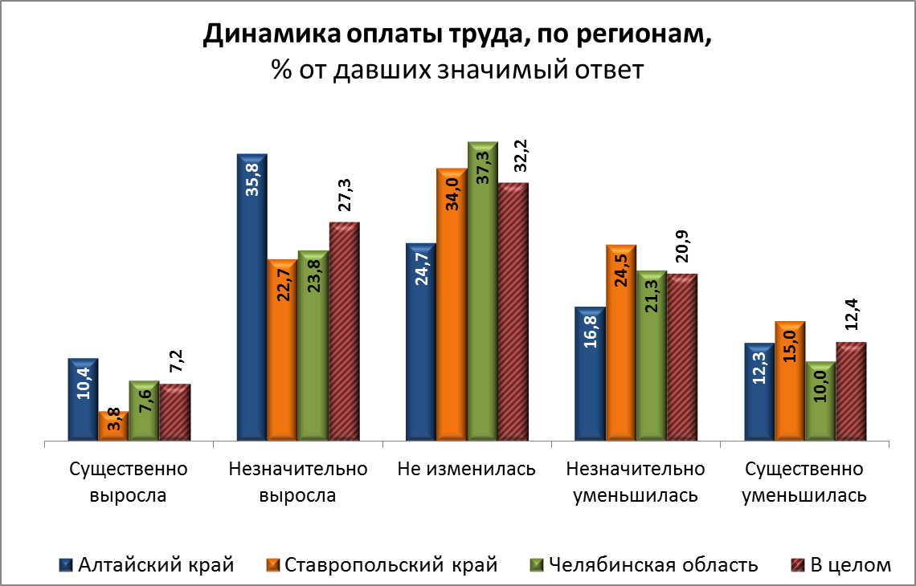
Институт прикладных экономических исследований Центр экономики непрерывного образования
Динамика оплаты труда школьных учителей

Slide 12
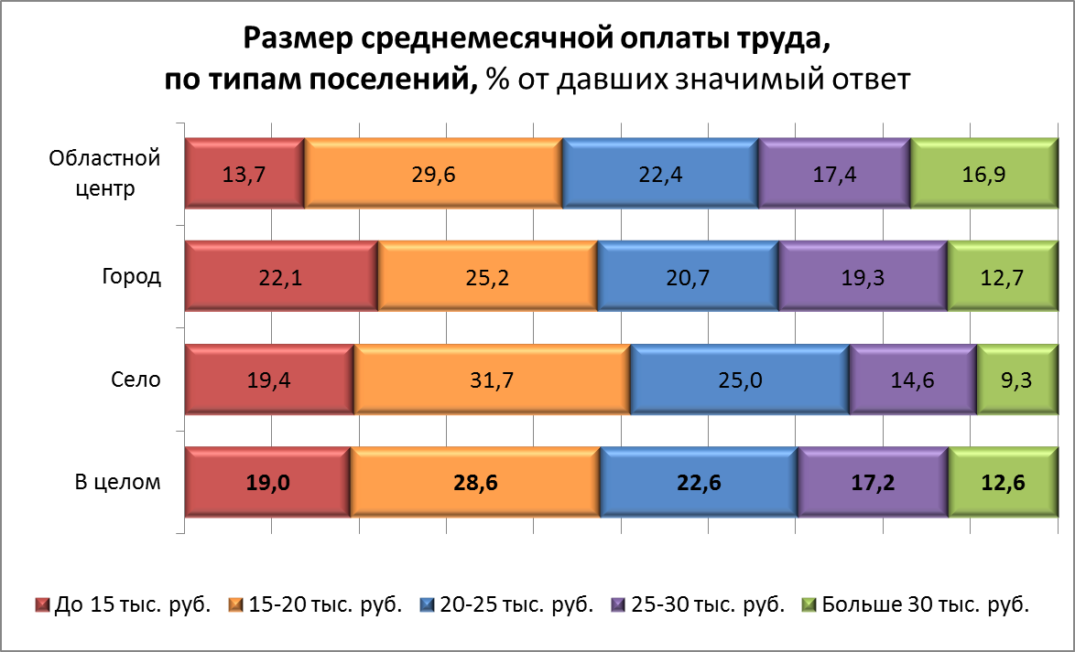
Институт прикладных экономических исследований Центр экономики непрерывного образования
Размер среднемесячной оплаты труда школьных учителей

Slide 13
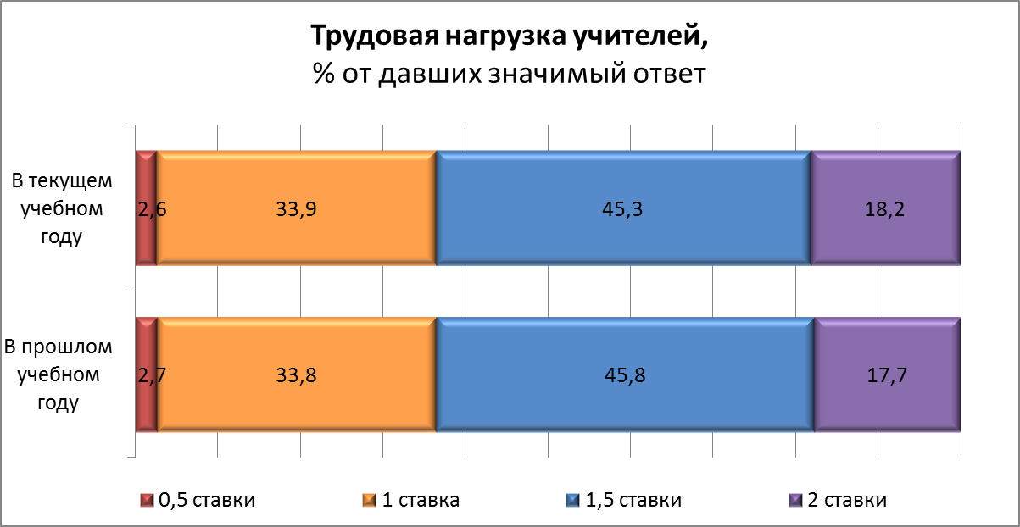
Институт прикладных экономических исследований Центр экономики непрерывного образования
Трудовая нагрузка учителей

Slide 14
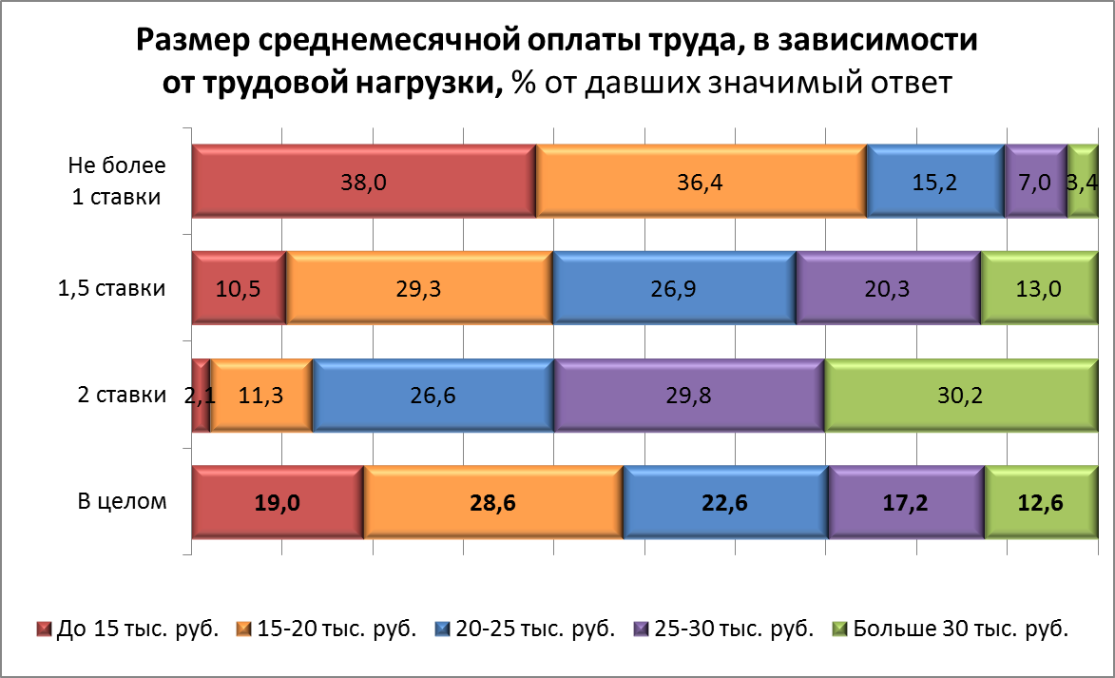
Институт прикладных экономических исследований Центр экономики непрерывного образования
Размер среднемесячной оплаты труда учителей в зависимости от трудовой нагрузки

Slide 15
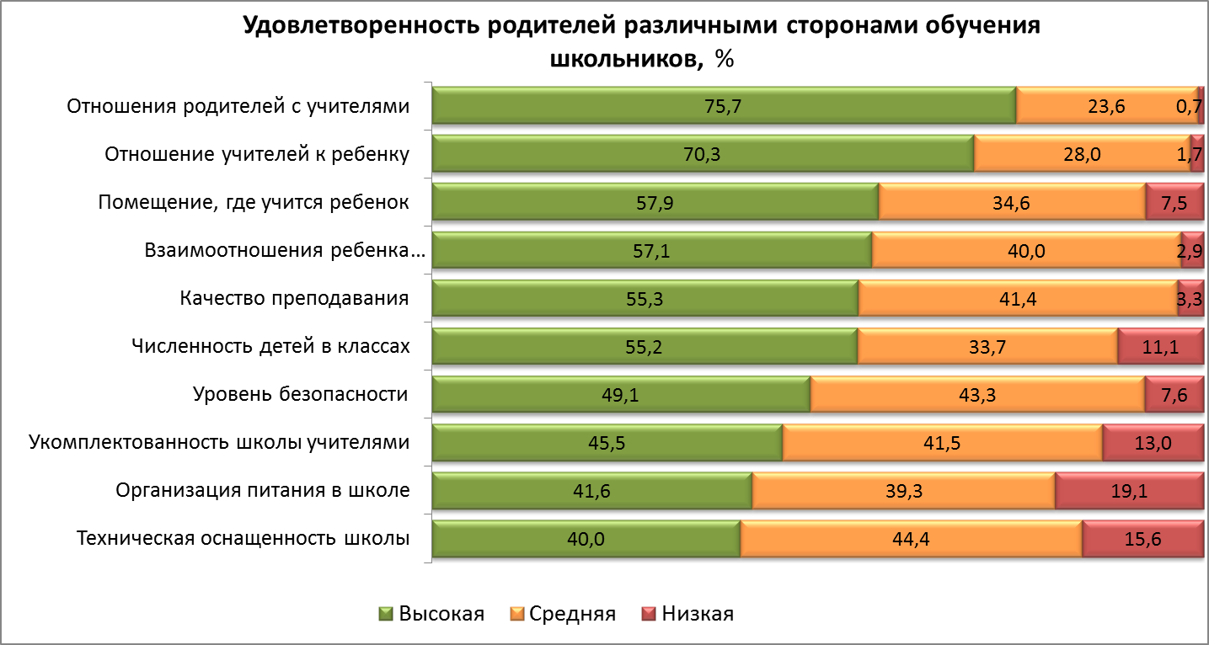
Институт прикладных экономических исследований Центр экономики непрерывного образования
Удовлетворенность родителей различными сторонами обучения школьников

Slide 16
Институт прикладных экономических исследований Центр экономики непрерывного образования
ОСНОВНЫЕ ФУНДАМЕНТАЛЬНЫЕ И ПРИКЛАДНЫЕ РЕЗУЛЬТАТЫ (ВЫВОДЫ) НАУЧНО-ИССЛЕДОВАТЕЛЬСКОЙ РАБОТЫ:
Медленное обновление учительского корпуса, вследствие непривлекательности труда учителей из-за достаточно низкой оплаты труда и невысокого социального престижа профессии
Повышение квалификации в недостаточной степени включает наиболее востребованные направления: обучение новым методам воспитания и социализации школьников, а также новым формам административной работы
Качество взаимодействия с родителями школьников и самими школьниками воспринимается учителями как критическое
Перегруженность учителей
Материальная обеспеченность учителей ниже, чем средняя по всем занятым
Удовлетворенность родителей школьным образованием падает

Slide 17
Спасибо за внимание!
Институт прикладных экономических исследований Центр экономики непрерывного образования

